Slide 1


PRUEBAS
E2E
DISEÑO Y DESARROLLO DE SISTEMAS
UNIVERSIDAD DE SAN CARLOS DE GUATEMALA
ESCUELA DE INGENIERIA DE CIENCIAS Y SISTEMAS
FACULTAD DE INGENIERIA
ANÁLISIS Y DISEÑO DE SISTEMAS 1

Slide 2
AGENDA
1
Conferencia
2
Corto 2
3
Asueto 15 de septiembre

Slide 3
COMPETENCIA QUE DESARROLLAREMOS
IMPLEMENTAR DE FORMA CORRECTA LAS PRUEBAS E2E Y CONOCER LA IMPORTANCIA QUE ESTAS TIENEN EN EL DESARROLLO DE UNA APLICACIÓN.

Slide 4
PRUEBAS E2E
QUE SON?
Las pruebas end-to-end (E2E) son un tipo de pruebas funcionales que validan el comportamiento de una aplicación desde el punto de vista del usuario final, cubriendo todo el flujo del sistema, incluyendo componentes internos y externos.

Slide 5

OBJETIVOS PRINCIPALES
01. COBERTURA TOTAL
Prueban todo el sistema de extremo a extremo.
02. SIMULAN UN ENTORNO REAL
Se ejecutan en entornos lo más parecidos posibles al de producción.

Slide 6
OBJETIVOS PRINCIPALES
03. DEPENDENCIA DE COMPONENTES
Prueban cómo interactúan varios sistemas entre sí.
04. INTERACCIÓN COMO USUARIO
Usan interfaces reales como la UI o la API pública.

Slide 7
DESVENTAJAS Y DESAFIOS
MÁS LENTAS QUE OTROS TIPOS DE PRUEBAS.
FRÁGILES ANTE CAMBIOS EN LA UI.
DIFÍCILES DE ESCALAR SI NO SE DISEÑAN CON UNA ESTRATEGIA CLARA.

Slide 8
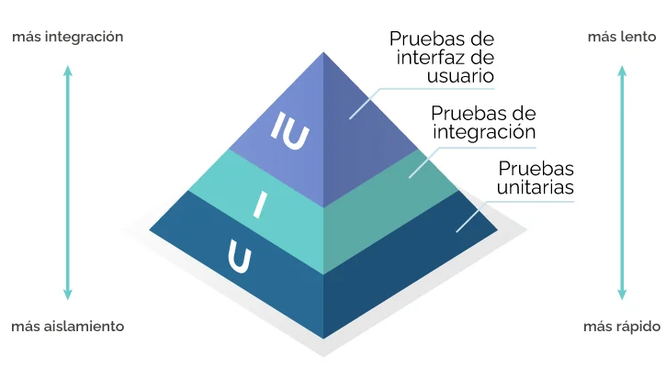
PIRÁMIDE DE PRUEBAS
La Pirámide de Pruebas es un modelo conceptual que guía la estrategia de automatización de pruebas en el desarrollo de software.

Slide 9
COOPERACIÓN
Las pruebas end-to-end son el resultado de la cooperación entre equipos, ya que validan que todos los componentes del sistema trabajen juntos como una sola unidad para brindar valor al usuario final.

Slide 10
GRACIAS!
DUDAS?

